Slide 1
Práctica 4: Algoritmos de Programación Dinámica
Grupo 4
Integrantes: Raúl Rodríguez Pérez,
Francisco Javier Gallardo Molina, Inés Nieto Sánchez, Antonio Lorenzo Gavilán Chacón

Slide 2
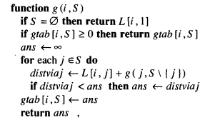
Pseudocódigo

Slide 3
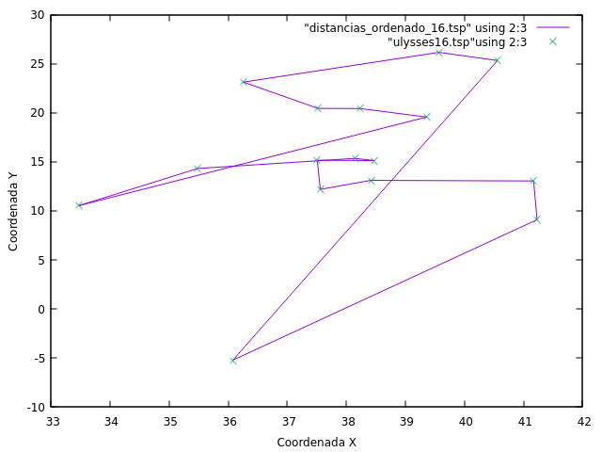
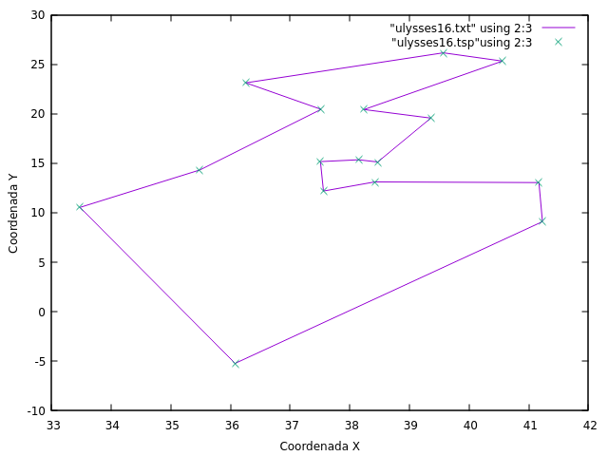
Ulysses16, recorridos Greedy y PD

Slide 4
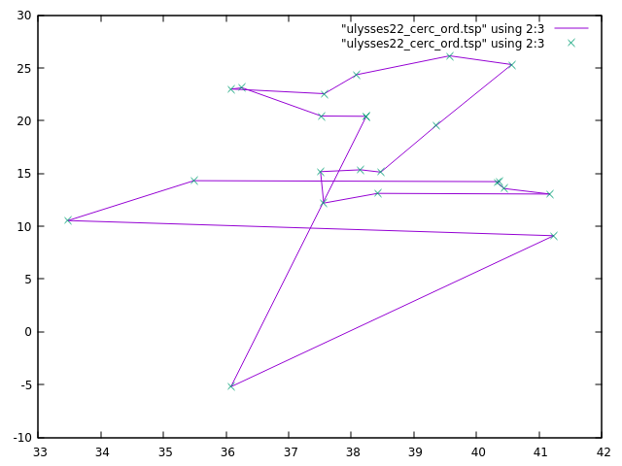
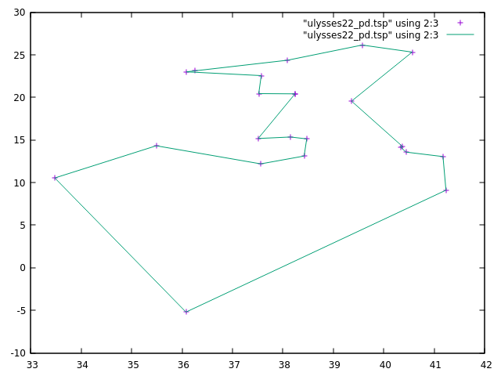
Ulysses22, recorridos Greedy y PD

Slide 5
PD VS Greedy
PD | Greedy
Se progresa etapa por etapa con sub-problemas que se diferencian entre sí por sus tamaños | Se progresa etapa por etapa con subproblemas que no tienen por que coincidir en tamaño
Se generan muchas subsucesiones de decisiones | Solo se genera una sucesión de decisiones
Hay un gran uso de recursos (memoria) | La complejidad en tiempo suele ser baja (algoritmo relativamente rápidos)
En cada etapa siempre se compara los resultados con los precedentes. Siempre se obtiene la solución óptima | Como en cada etapa no se tiene en cuenta las decisiones precedentes, no hay garantía de obtener el óptimo

